Slide 1
Semesterarbeit:
Implementierung einer Anwendung für dreidimensionale Topologieoptimierung in Kratos Multiphysics
22. März 2021
Student: Philipp Hofer
Betreuer unibz: Dr.-Ing. Erich Wehrle
Veit Gufler, M.Sc.
Betreuer TUM Fabian Sturm, M.Sc.

Slide 2
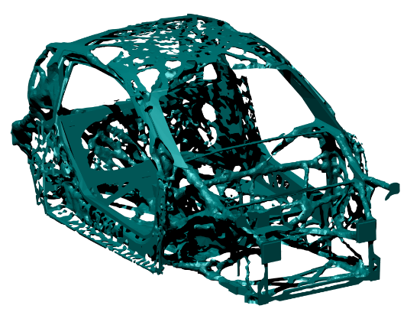
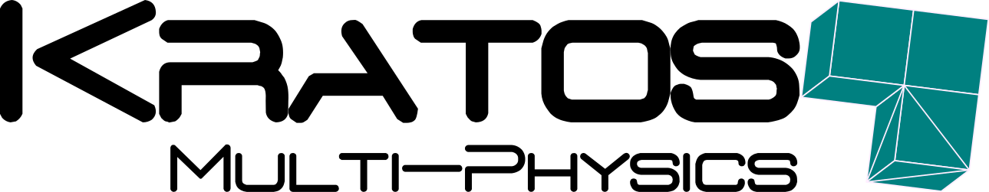
Motivation:
Großangelegter Topologie Optimierung mit 3D-Elementen (eventuelle Nichtlinearität).
Open Source Anwendung mit KRATOS.
Erweiterung der Topologieoptimierung in Kratos durch:
  neue Optimierungsmethoden (MMA)
  Spannungsrestriktionen
Grundlage für weitere Studienarbeiten:
  Nichtlinearität
  Eigenschwingungen
  Anisotrope Materialien

Slide 3
Aktueller Stand:
Überarbeitung des existierenden Codes:
  VisualStudioCode (VSC).
Interagieren mit der Kratos-Community:
  Eigenes Repositorium
  Issues (GitHub)
  Nutzertreffen
Kratos Anwendung für Topologieoptimierung:
  Definierung von Entwicklungsbeispielen
  Sensitivitäten, Nachgiebigkeit, Output
  OC als Optimierungsmethode

Slide 4
Workflow des Programmes:
run_TopOPt.py
Project Prarmeters
Project Prarmeters
Create Model
Construct Solver
Get Optimization
Parameter
E_min, volume fraction
Tolerance, filter radius...
Start Optimization

Slide 5
Workflow des Programmes:
Beginning loop
Calculation parameters
Update LHS and RHS
Project Prarmeters
Construct FEM problem
Solve FEM problem
Displacement u
topology_optimizer_factory.py
Calculate compliance
And volume fraction
local_strain_energy and densitiy from element
Calculate Sensitivities
Sensitivities acording to SIMP (inside the element)

Slide 6
Workflow des Programmes:
Project Prarmeters
Updating densities with OC.
Update Densities
Filter Senitivities
Filter sensitivities with r_min.
Change < tol?
No
Yes
Back to loop
Output

Slide 7
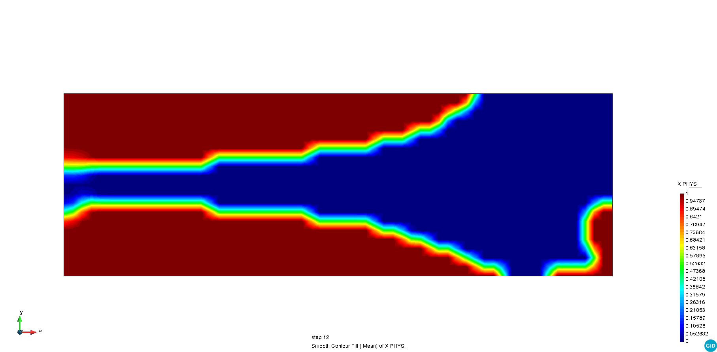
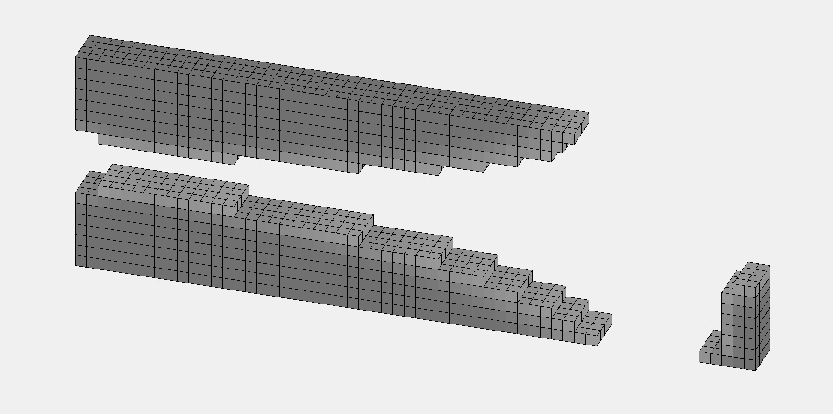
Benchmark Beispiel:
Frei zugänglicher Matlab Code zur 3D Topologie Optimierung: top3d (https://www.top3d.app).
Äquivalente Modelle in Matlab und Kratos.
Vergleichen der Ergebnisse und der Berechnungszeiten.

Slide 8
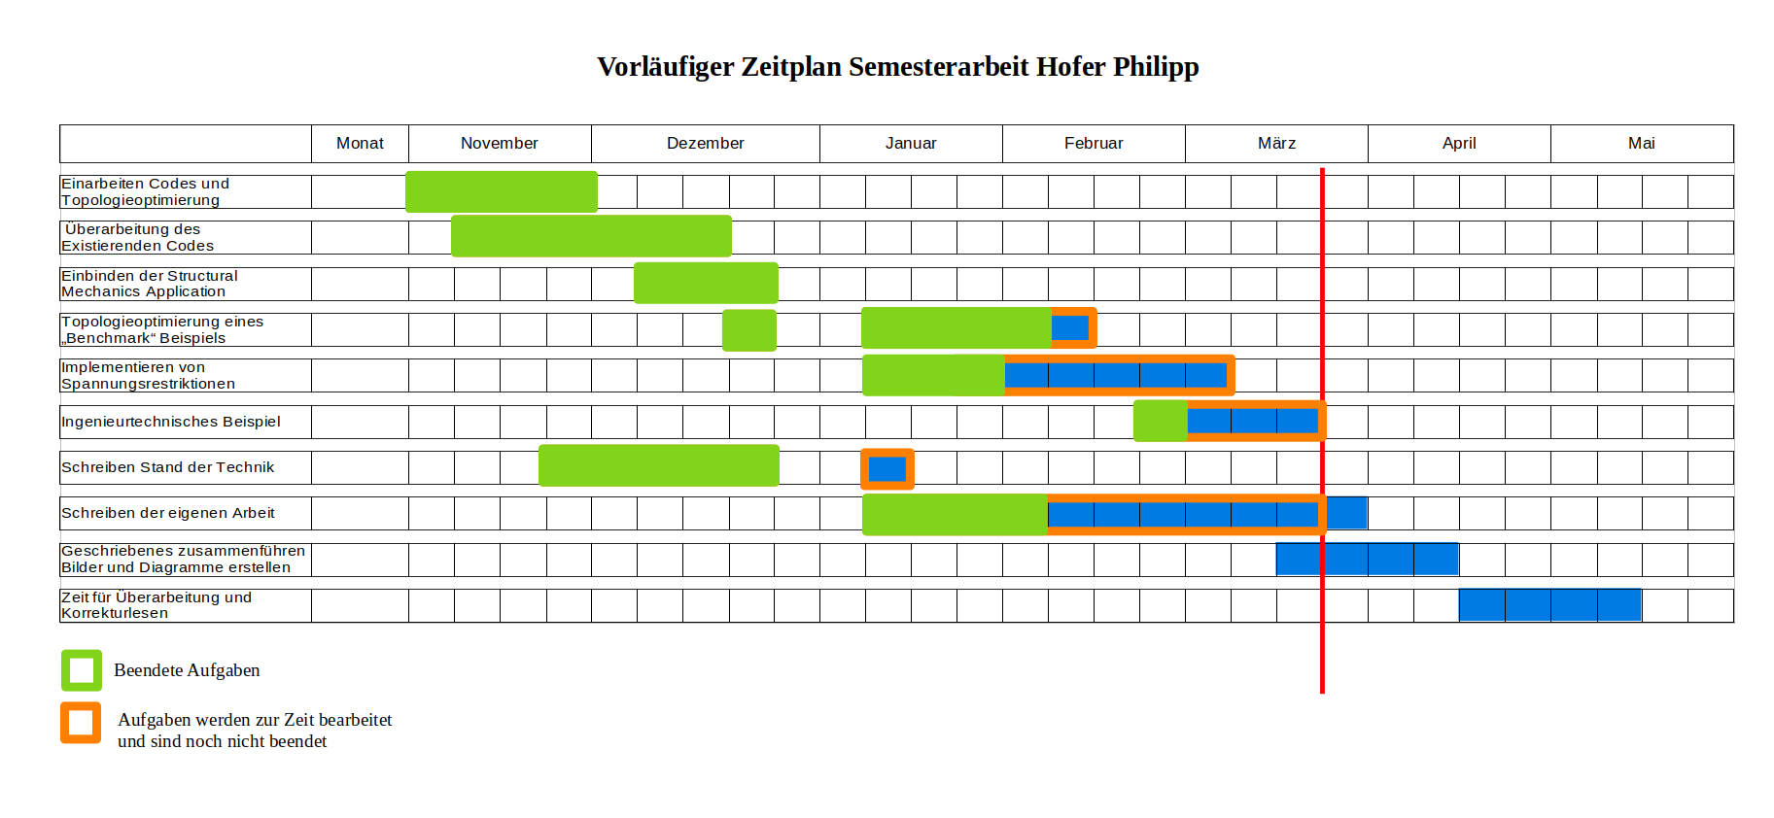

Slide 9
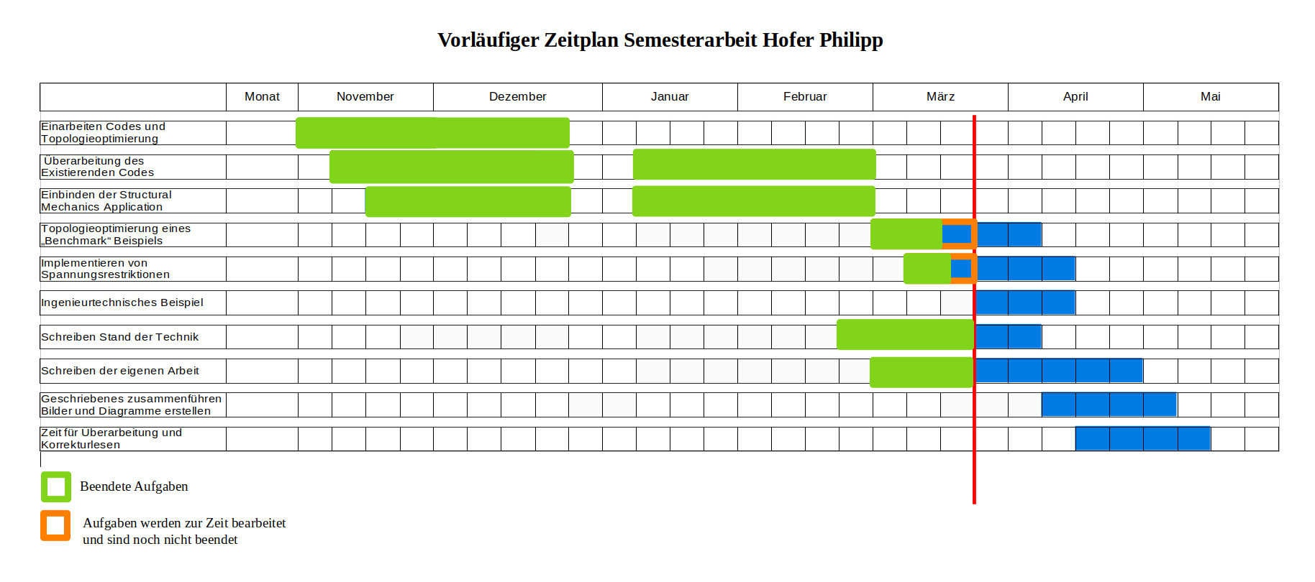

Slide 10

Nächste Schritte:
Ingenieurtechnisches Beispiel
MMA als zusätzliche Möglichkeit einbauen oder OC direkt mit MMA ersetzten?
Sollten die Dichten auch gefiltert werden?
Wo ist es am besten die Spannungsrestriktionen einzubauen und wie? Sensitivitäten!

Slide 11
Fragen?
Auf welchen Termin setzten wir unser nächstes Treffen an?

